Slide 1
г. Москва
ГБОУ СОШ №830 дошкольное отделение
Кузнецова Елена Валерьевна
педагог дополнительного образования (ритмика)

Slide 2
Музыкально-игровая утренняя гимнастика
младшая группа

Slide 3
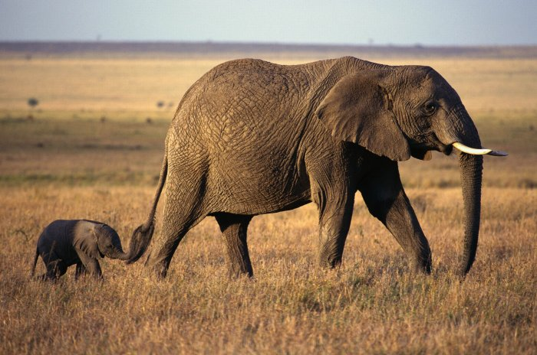
1. ходьба стайкой за воспитателем
(«Вот как мы умеем», муз. Е.Тиличеевой, сл. А.Н.Френкель)
Зашагали ножки -
Топ, топ, топ!
Прямо по дорожке –
Топ, топ, топ!
Вот, как мы умеем –
Топ, топ, топ!
Ну-ка, веселее –
Топ, топ, топ!

Slide 4
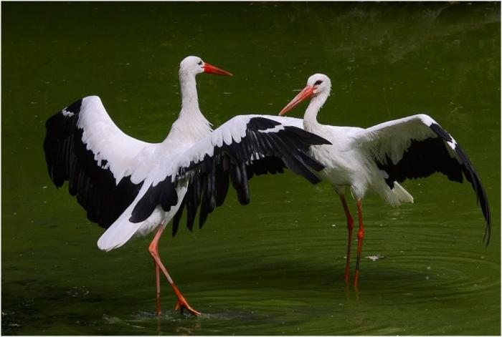
.:
2. стоя, ноги врозь, руки в стороны, переваливаваться с ноги на ногу.
(«Ай-да», муз. и сл. Г.Ильиной, обр. Т.Попатенко)
Ай-да, ай-да,
Ай-да, ай-да!

Slide 5
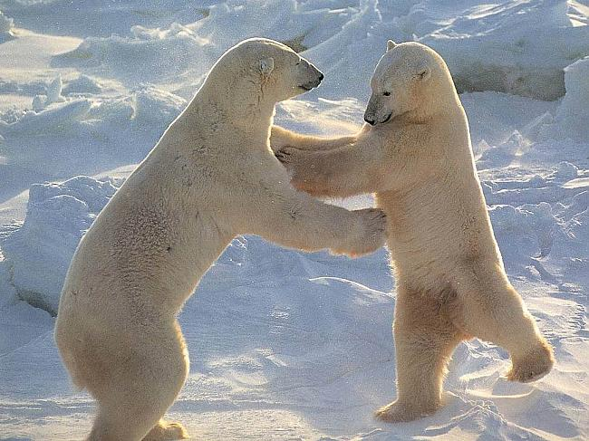
3. топать ногами, повторить 2-3 раза.
(«Ай-да», муз. и сл. Г.Ильиной, обр. Т.Попатенко)
Быстро, ножки, топочите,
Детки, весело пляшите.
Быстро, ножки, топочите,
Детки весело пляшите.

Slide 6
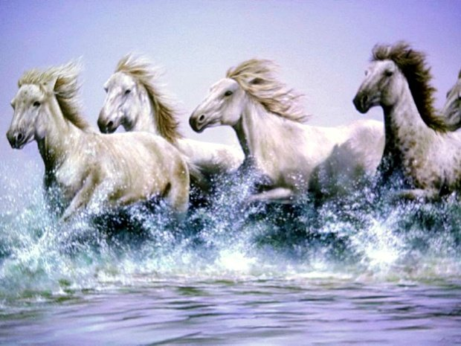
4. бег вокруг обруча за воспитателем (р.н.мелодия «Ах вы, сени» сл. Г.Погореловой)
А теперь бегом, бегом,
Вокруг обруча кругом.
Вокруг обруча кругом –
Мы бегом, бегом, бегом.

Slide 7
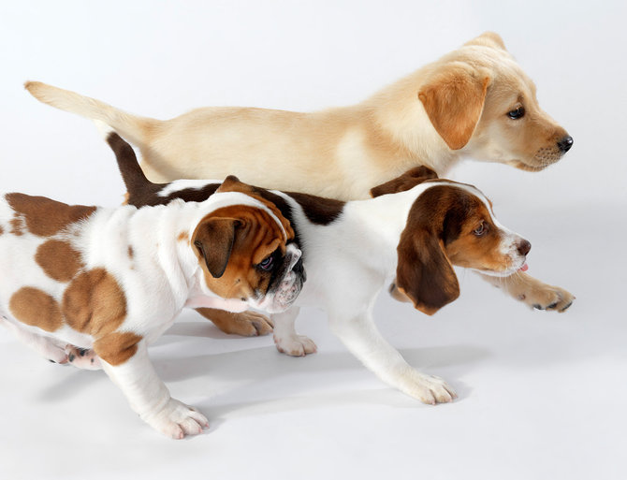
остановиться с окончанием музыки, вместе с воспитателем
(р.н.мелодия «Ах вы, сени» сл. Г.Погореловой)
Вокруг обруча бежали,
Наши ноженьки устали.
Постоим мы, отдохнем,
Упражнения начнем.

Slide 8
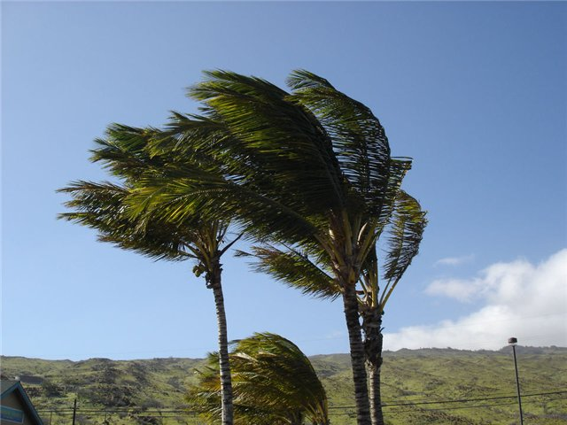
5. стоя, руки вверх, наклоны вправо-влево
(р.н.мелодия «Как у наших у ворот», сл.Г.Погореловой)
Ветер дует нам в лицо.
Закачалось деревцо.
Ветерок еще подул,
Вправо-влево их нагнул.

Slide 9
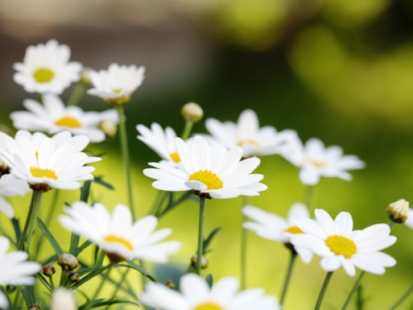
6. стоя, руки на поясе, выполняются наклоны вперед
(р.н.мелодия «Как у наших у ворот», сл.Г.Погореловой)
Мы красивые цветочки,
На лужайках мы растем,
Если ветер вдруг подует,
Мы головки вниз нагнем.

Slide 10
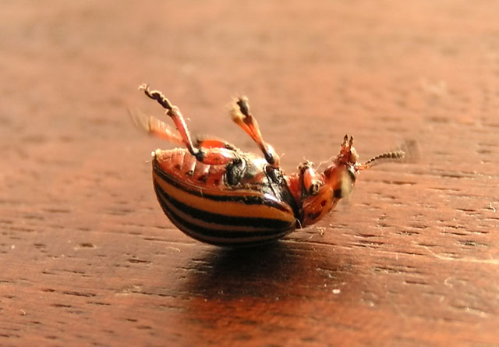
7. лежа на спине, свободные движения рук и ног
(р.н.мелодия «Как у наших у ворот», сл.Г.Погореловой)
Жук упал и встать не может,
Очень жалко нам жука.
Ждет он, кто ему поможет?
Сам не может встать пока.

Slide 11
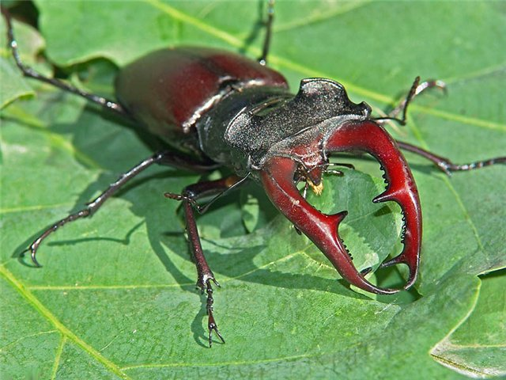
8. лежа на животе, упор на локти, поднимать и опускать голову
(р.н.мелодия «Как у наших у ворот», сл.Г.Погореловой)
Повернулся на животик –
Вот теперь он может встать.
Только он теперь не хочет,
Хочет с солнышком играть.

Slide 12
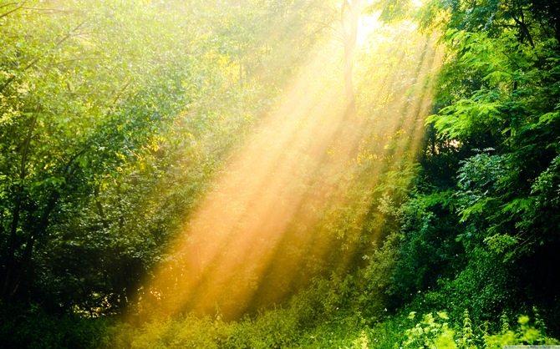
9. стоя, низко наклоняться на выдохе
(р.н.мелодия «Как у наших у ворот», сл.Г.Погореловой)
Солнца лучик прилетал,
С нами весело играл.
Мы в деревья превратились –
Дружно солнцу поклонились.

Slide 13
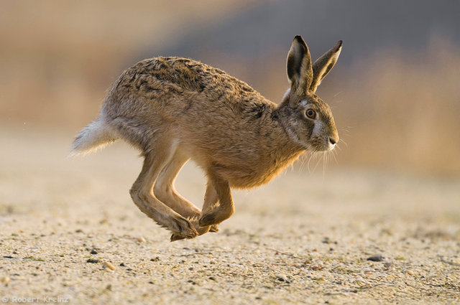
10. подвижная игра «Догоните зайку», повторить 2-3 раза
(муз. Е.Тиличеевой, сл. Ю.Островского)
К детям зайчик подбежал,
Возле деток прыгать стал.
Прыг, скок,
прыг, скок –
Догоняй меня, дружок!

